Slide 1
ЭЛЕКТРОННЫЙ ПРОФСОЮЗНЫЙ БИЛЕТ: преимущества и льготы
воспитатель: Лобковская Н. М.,
председатель ППО
МДОУ «Детский сад №19»
2023 г.

Slide 2
Проект «Электронный профсоюзный билет» Общероссийского Профсоюза образования нацелен на организационное укрепление Профсоюза на основе широкого применение современных цифровых технологий.

Slide 3
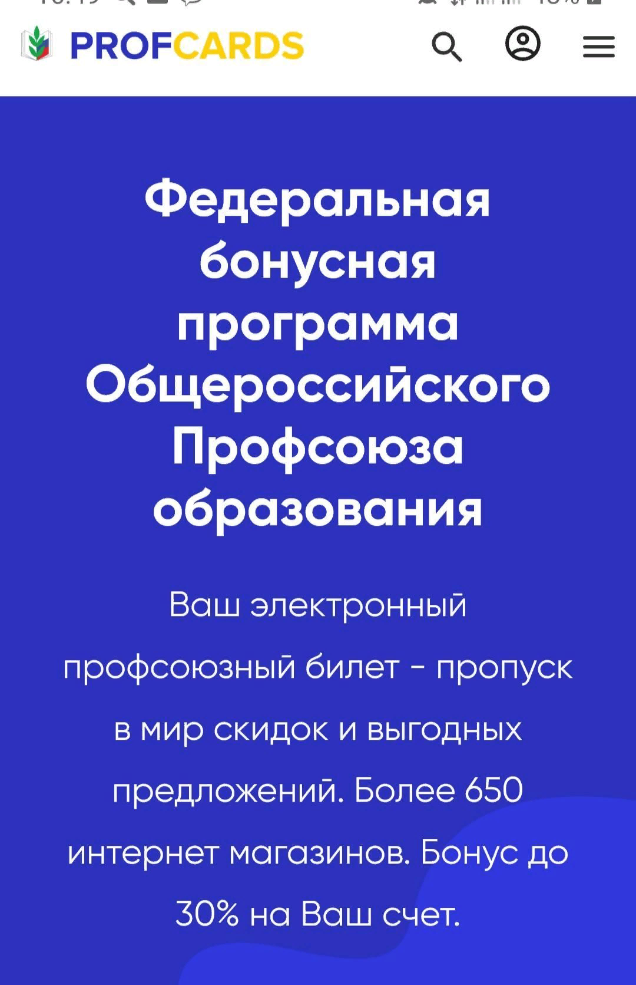
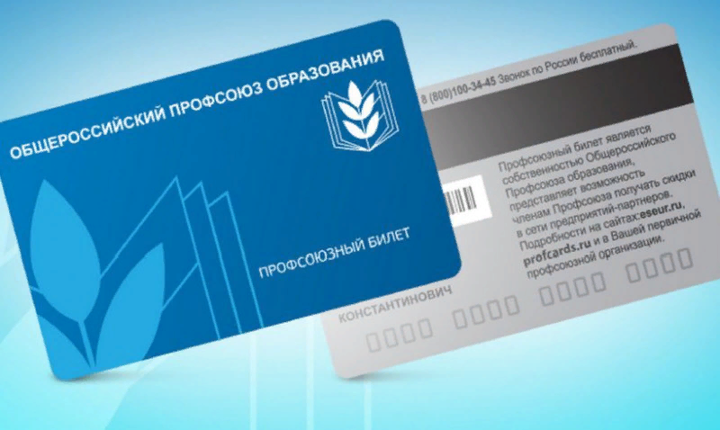
Главное условие участия в программе PROFCARDS – это членство в Общероссийском Профсоюзе образования и наличие профсоюзного билета.

Slide 6
Интернет-магазины, которыми пользуются воспитатели:
На сайте Инфоурок много полезных продуктов, это и курсы повышения квалификации, и профессиональная переподготовка и платные материалы (разработки педагогов).
Некоторые партнеры предоставляют скидки при предъявлении профсоюзного билета на кассе, (в Читай город) или по введенному кодовому слову (промокоду) при покупке товара в интернет-магазине.

Slide 7
Что делать с бонусами?
• Бонусы можно обменивать на деньги
• После оплаты покупки Вам придет подтверждение о начислении бонусов. Все начисления можно посмотреть в личном кабинете пользователя.
• Накопленные бонусы Вы сможете вывести на электронный кошелек, банковский счет или банковскую карту, а также пополнить счет мобильного телефона.
• Бонусы поступают в сроки, указанные в карточке партнёра.
Перевод на мобильный номер телефона (минимальная сумма к выводу 1 рубль);
Перевод в электронный кошелек (минимальная сумма к выводу 1000 рублей);
Перевод на расчетный счет (минимальная сумма к выводу 20 рублей);
Перевод на банковскую карту (минимальная сумма к выводу 1000 рублей).

Slide 8
Спасибо за внимание.

